Slide 1
HTML 페이지 기본
HTML5 페이지의 기본 구조
HTML5 페이지의 필수 태그
( !DOCTYPE html )- HTML5 문서임을 알리는 지시어
( <html>, <head>, <title>, <body> ) 태그
<!DOCTYPE html>
<!--이 부분은 주석문입니다. 웹 브라우저는 주석을 화면에 출력하지 않습니다.-->
<html>
<head>
문서제목, 자바스크립트 코드, CSS 스타일 정의, 메타데이터정의
</head>
<body>
문서의 본문 텍스트, 이미지, 테이블, 자바스크립트 코드, 동영상 등
</body>
</html>

Slide 2
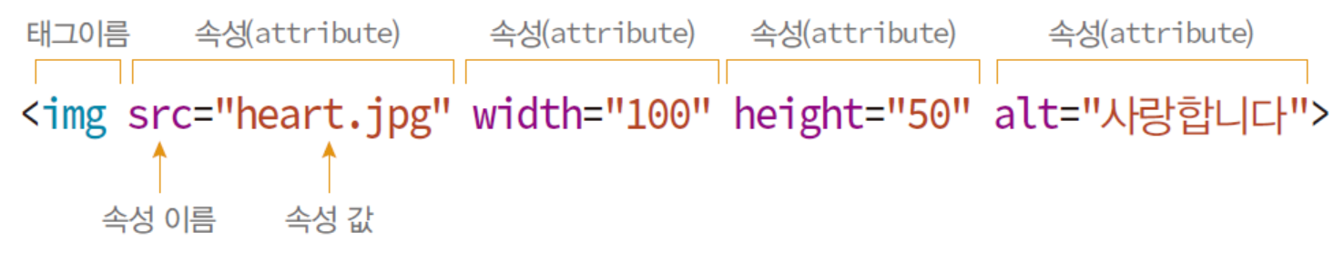
HTML 태그의 특징
HTML 태그 구성
( 시작태그 ) 와 ( 종료태그 )가 모두 있는 경우
<html> … </html>, <title>문서의 제목입니다</title>
( 시작태그 )만 있는 경우
<br>
태그와 속성은 대소문자 구분 없음
<HTML> ... </html>
<img Src="heart.jpg" width="100" height="50" alt="심장이미지">
속성 값에 불필요한 공백 문자, HTML5 표준에 어긋남
<img Src="heart.jpg" width=" 100" height="50" alt="심장이미지">

Slide 3
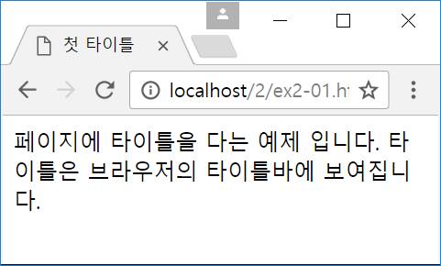
예제 2-1 웹 페이지 타이틀 달기
<!DOCTYPE html>
<html>
<head>
<title>첫 타이틀</title>
</head>
<body>
페이지에 타이틀을 다는 예제 입니다.
타이틀은 브라우저의 타이틀바에 보여집니다.
</body>
</html>

Slide 4
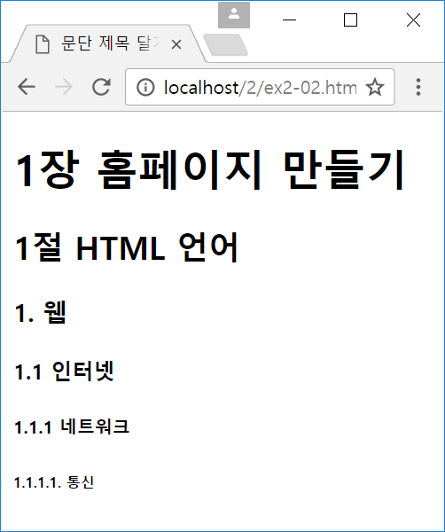
예제 2-2 <h1>, ..., <h6> 태그로 문단 제목 달기
<!DOCTYPE html>
<html>
<head>
<title>문단 제목 달기</title>
</head>
<body>
<h1>1장 홈페이지 만들기</h1>
<h2>1절 HTML 언어</h2>
<h3>1. 웹</h3>
<h4>1.1 인터넷</h4>
<h5>1.1.1 네트워크</h5>
<h6>1.1.1.1. 통신</h6>
</body>
</html>

Slide 5
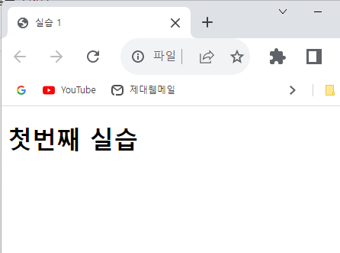
실습1

Slide 6
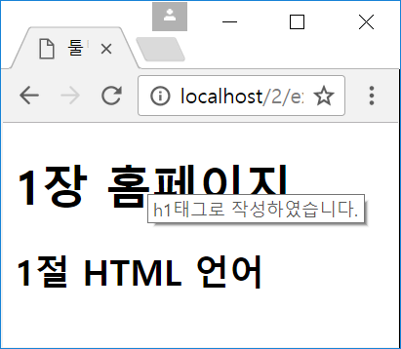
예제 2–3 title 속성으로 툴팁 달기
<!DOCTYPE html>
<html>
<head><title>툴팁 달기</title></head>
<body>
<h1 title="h1태그로 작성하였습니다.">
1장 홈페이지</h1>
<h2 title="h2태그로 작성하였습니다.">
1절 HTML 언어</h2>
</body>
</html>
툴팁

Slide 7
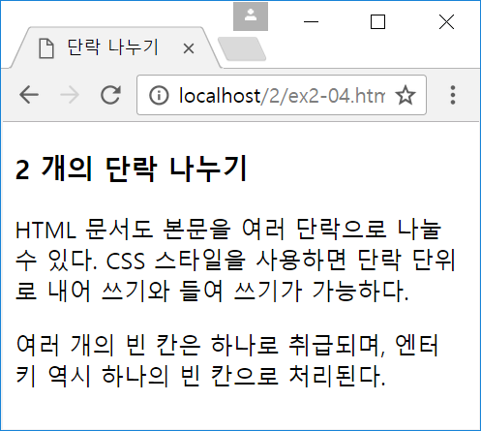
예제 2–4 <p>로 단락 나누기
<!DOCTYPE html>
<html>
<head><title>단락 나누기</title></head>
<body>
<h3>2 개의 단락 나누기</h3>
<p>
HTML 문서도 본문을 여러 단락으로
나눌 수 있다. CSS 스타일을 사용하면
단락 단위로 내어 쓰기와 들여 쓰기가 가능하다.</p>
<p>
여러 개의 빈 칸은 하나로 취급되며,
엔터 키 역시 하나의 빈 칸으로 처리된다.</p>
</body>
</html>
헤딩
단락
단락

Slide 8
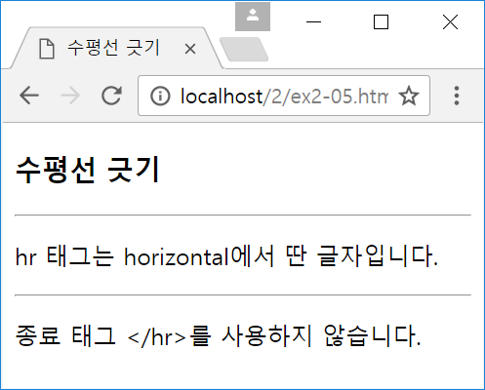
예제 2–5 <hr> 태그로 수평선 긋기
<!DOCTYPE html>
<html>
<head><title>수평선 긋기</title></head>
<body>
<h3>수평선 긋기</h3>
<hr>
<p>hr 태그는 horizontal에서 딴 글자입니다.</p>
<hr>
<p>종료 태그 &lt;/hr&gt;를 사용하지 않습니다.</p>
</body>
</html>
수평선
‘<‘를 출력하기
위한 엔터티 표현

Slide 9
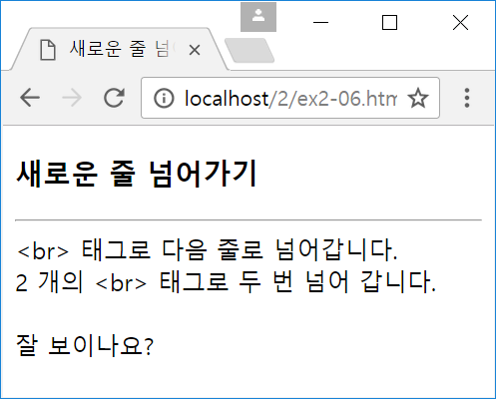
예제 2-6 <br> 태그로 새로운 줄로 넘어가기
<!DOCTYPE html>
<html>
<head><title>새로운 줄 넘어가기</title></head>
<body>
<h3>새로운 줄 넘어가기</h3>
<hr>
&lt;br&gt; 태그로 다음 줄로 넘어갑니다.<br>
2 개의 &lt;br&gt; 태그로 두 번 넘어 갑니다.<br><br>
잘 보이나요?
</body>
</html>
<br>
<br>
<br>

Slide 10
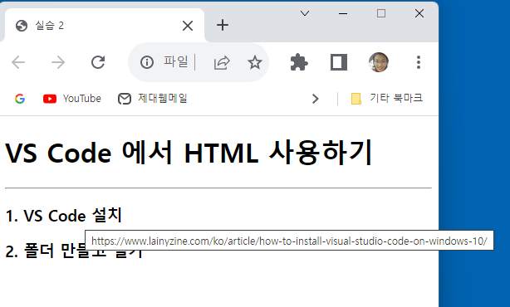
실습2

Slide 11
블록 태그와 인라인 태그
태그
블록 태그와 인라인 태그로 구분
( 블록 태그 ) 사례 : <p>, <h1>, <div>, <ul>
( 인라인 태그 ) 사례 : <strong>, <a>, <img>, <span>
블록 태그
항상 새 라인에서 시작하여 출력
양 옆에 다른 콘텐트를 배치하지 않고 한 라인 독점 사용
가장 많이 사용되는 블록 태그 : ( <div> )
인라인 태그
블록 속에 삽입되어 블록의 일부로 출력
가장 많이 사용된 인라인 태그 : ( <span> )

Slide 12
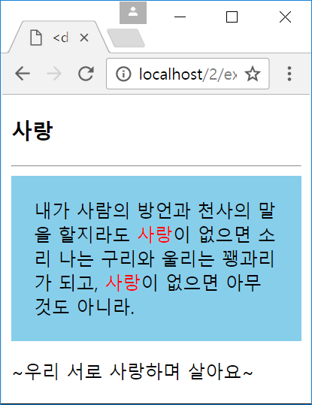
예제 2-10 <div> 블록과 <span> 인라인
<!DOCTYPE html>
<html>
<head><title>&lt;div&gt;블록과 &lt;span&gt;인라인</title></head>
<body>
<h3>사랑</h3>
<hr>
<div style="background-color:skyblue; padding:20px;">
내가 사람의 방언과 천사의 말을 할지라도
<span style="color:red">사랑</span>이 없으면
소리 나는 구리와 울리는 꽹과리가 되고,
<span style="color:red">사랑</span>이 없으면 아무
것도 아니라.
</div>
<p>
~우리 서로 사랑하며 살아요~
</p>
</body>
</html>
배경색을 파란색으로 꾸미는 CSS3 스타일
<div>
<span>

Slide 13
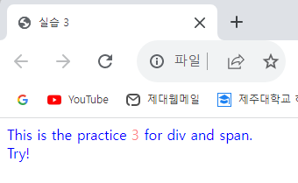
실습 3
style = "color:blue"
style="color:rgb(255, 127, 133)"

Slide 14
메타 데이터 삽입
메타 데이터: 데이터를 설명하는 데이터
사진 데이터의 메타데이터 : 사진 찍은 장소, 시간
오디오 데이터 : 재생 시간, 채널 수
이미지 데이터 : 이미지의 폭, 높이, 컬러 해상도
HTML 페이지에 대한 메타 데이터를 담기 위한 태그들
( <base>, <link>, <script>, <style>, <title>, <meta> )
메타 태그들은 <head> 태그 안에 작성
예)
<script>는 <body> 내에도 작성 가능
<head>
<base href="http://www.mysite.com/score/">
</head>

Slide 15
( <base> )태그
웹 페이지들의 기본URL과 페이지가 출력될 윈도우 지정
사용 예
math.html이나 science.html 웹 페이지가 모두 http://www.mysite.com/score/에 있는 경우
<a href="http://www.mysite.com/score/math.html">수학</a>
<a href="http://www.mysite.com/score/science.html">과학</a>
위의 HTML 소스를 <base> 태그를 이용하여 수정
수정 가능
<head>
<base href="http://www.mysite.com/score/">
</head>
<a href="math.html">수학</a>
<a href="science.html">과학</a>

Slide 16
( <link> )태그와 ( <meta> )태그
<link> 태그는 외부 자원 연결에 사용
예) mystyle.css에 저장된 스타일 시트를 불러오도록 지시
<meta> 태그는 다양한 메타 데이터 표현
웹 페이지의 저작자, 문자 인코딩 방식, 내용 등
웹 페이지의 저작자가 “황기태”임을 표기하는 사례
<meta name="author" content="황기태">
웹 페이지의 내용 설명
<meta name="description" content="입학 요령에 대한 자세한 사항">
웹 페이지의 키워드(검색 엔진에 의해 검색되게 하기 위함)
<meta name="keywords" content="컴퓨터, 소프트웨어, 스마트폰">
charset 속성으로 웹 페이지에 사용하는 문자 코드 지정
( <meta charset=“UTF-8”> )
<head>
<link type="text/css" rel="stylesheet" href="mystyle.css">
</head>

Slide 17
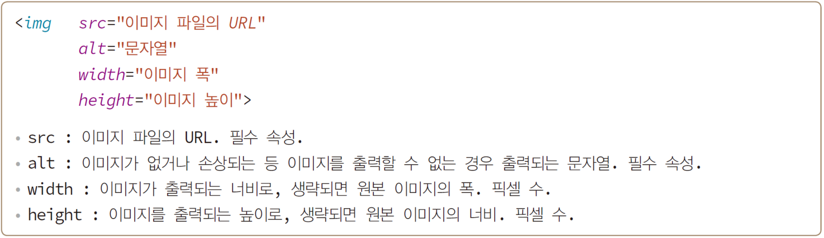
이미지 삽입
( <img> )태그의 ( src ) 속성에 이미지 파일의 주소 지정
( src )에 지정할 수 있는 이미지 종류
BMP, GIF, PNG, JPG(JPEG), animated-GIF

Slide 18
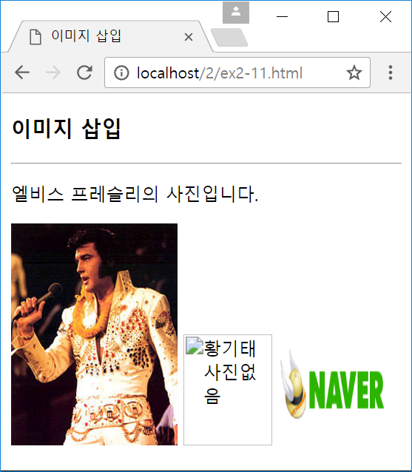
예제 2-11 <img> 태그로 이미지 삽입
<!DOCTYPE html>
<html>
<head><title>이미지 삽입</title></head>
<body>
<h3>이미지 삽입</h3>
<hr>
<p> 엘비스 프레슬리의 사진입니다.</p>
<img src="media/Elvis1.jpg" width="150" height="200"
alt="Elvis">
<img src="media/kitae.jpg" width="80" height="100"
alt="황기태사진없음">
<img src="http://img.naver.net/static/www/u/2013/0731/nmms_224940510.gif"
alt=“사진 주소 변경됨" width="100" height="100">
</body>
</html>
150x200 픽셀 크기로 출력
현재 이미지 파일의 경로명은 media/kitae.jpg로 상대 경로명을 사용하고 있다.
이미지는 HTML 파일이 있는 경로 아래 media 폴더를 만들고 그 곳에 두면 된다.
사진이 없는 경우 alt에 지정된 텍스트 출력
네이버 사이트의 주소로 연결한 이미지

Slide 19

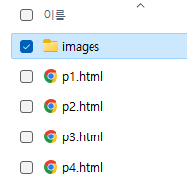
실습4

Slide 20
리스트 만들기
2 가지 종류의 리스트
순서 있는 리스트(ordered list) – ( <ol>, </ol> )
순서 없는 리스트(unordered list) – ( <ul>, </ul> )
리스트 아이템
<li>…</li>
</li> 생략 가능

Slide 21
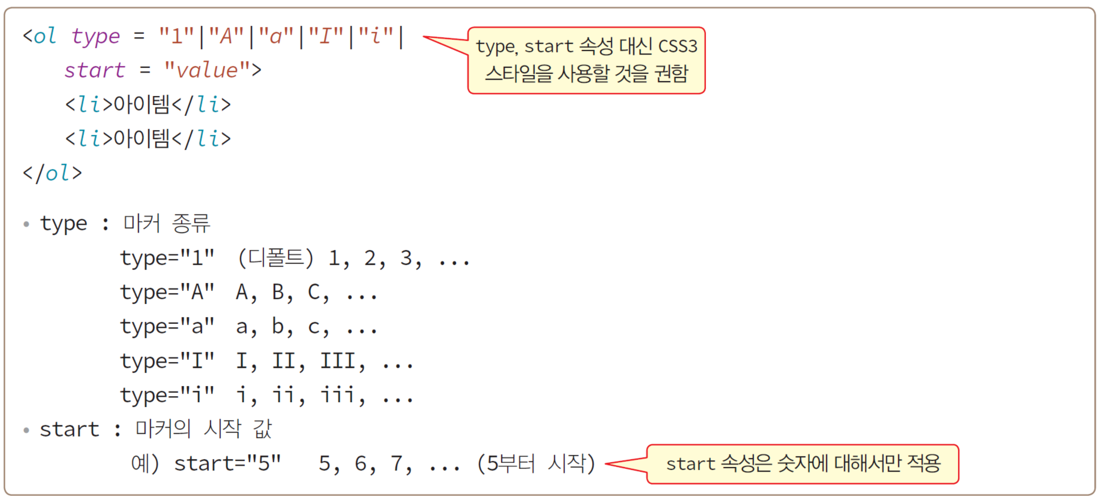
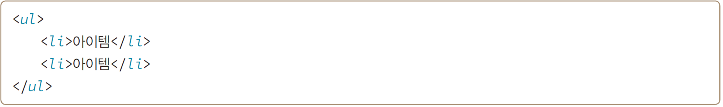
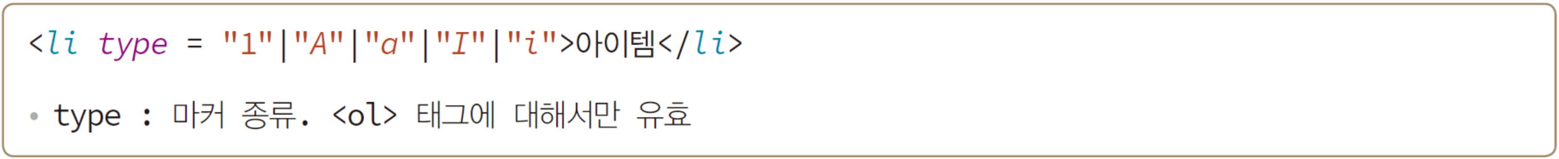

Slide 22
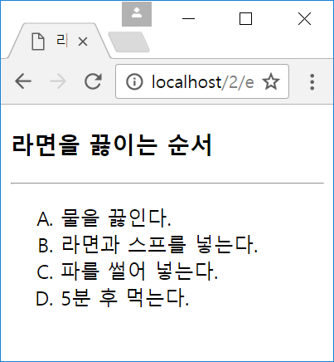
예제 2-12 <ol>로 라면 끓이는 순서 나열
<!DOCTYPE html>
<html>
<head>
<title>라면을 끓이는 순서</title>
</head>
<body>
<h3>라면을 끓이는 순서</h3>
<hr>
<ol type="A" >
<li>물을 끓인다.</li>
<li>라면과 스프를 넣는다.</li>
<li>파를 썰어 넣는다.</li>
<li>5분 후 먹는다.</li>
</ol>
</body>
</html>
마커

Slide 23
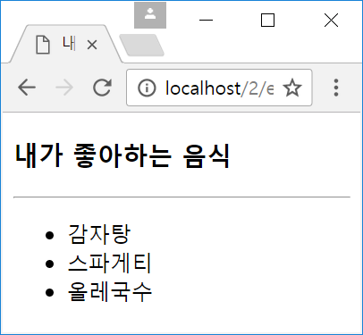
예제 2-13 <ul>로 좋아하는 음식 나열
<!DOCTYPE html>
<html>
<head>
<title>내가 좋아하는 음식</title>
</head>
<body>
<h3>내가 좋아하는 음식</h3>
<hr>
<ul>
<li>감자탕
<li>스파게티
<li>올레국수
</ul>
</body>
</html>
</li> 생략 가능
마커

Slide 24
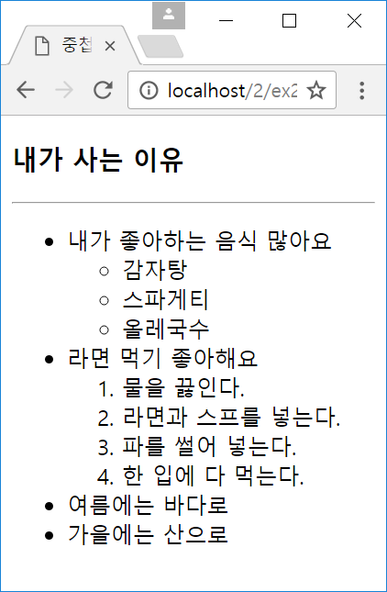
예제 2-14 중첩 리스트 만들기
<!DOCTYPE html>
<html>
<head>
<title>중첩 리스트 만들기</title></head>
<body>
<h3>내가 사는 이유</h3>
<hr>
<ul>
<li>내가 좋아하는 음식 많아요
<ul>
<li>감자탕
<li>스파게티
<li>올레국수
</ul>
<li>라면 먹기 좋아해요
<ol type="1" >
<li>물을 끓인다.
<li>라면과 스프를 넣는다.
<li>파를 썰어 넣는다.
<li>한 입에 다 먹는다.
</ol>
<li>여름에는 바다로
<li>가을에는 산으로
</ul>
</body>
</html>

Slide 25
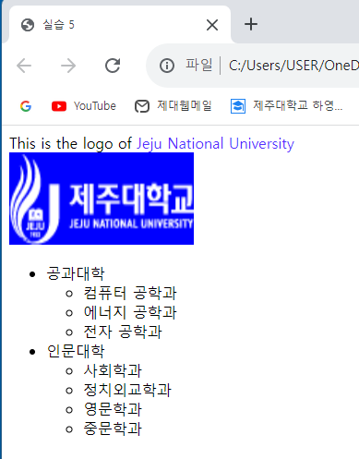
실습 5

Slide 26
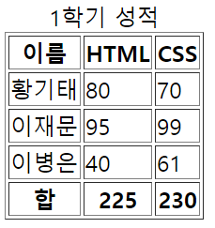
표 만들기, ( )
표 만드는데 사용되는 태그들
<table> : 표 전체를 담는 컨테이너
<caption> : 표 제목
<thead> : 헤딩 셀 그룹
<tfoot> : 바닥 셀 그룹
<tbody> : 데이터 셀 그룹
( ) : 행. 여러 <td>, <th> 포함
<th> : 열 제목(헤딩) 셀
( ): 데이터 셀
<table></table>
제목
<caption>
헤더
<thead>
<th>
바디
<tbody>
<td>
<tr>
푸트
<tfoot>
<table>
<caption>표제목</caption>
<thead> ... </thead>
<tfoot> ... </tfoot>
<tbody> ... </tbody>
</table>
<caption>은 <table>에 반드시 첫 번째로 삽입

Slide 27
행과 열 만들기
표는 여러 행으로 구성
행, ( )
한 행은 여러 셀로 구성
제목(헤딩) 셀, <th>
데이터 셀, ( )
<thead>, <tbody>, <tfoot>은 여러 ( ) 포함 가능
<table>
<thead>
<tr><th>이름</th><th>HTML</th><th>CSS</th></tr>
</thead>
<tbody>
<tr><td>황기태</td><td>80</td><td>70</td></tr>
<tr>...</tr>
</tbody>
</table>

Slide 28
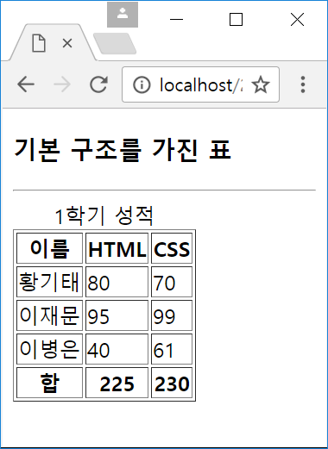
예제 2–16 기본 표 만들기
<!DOCTYPE html>
<html>
<head><title>기본 테이블 만들기</title></head>
<body>
<h3>기본 구조를 가진 표</h3>
<hr>
<table border="1">
<caption>1학기 성적</caption>
<thead>
<tr><th>이름</th><th>HTML</th><th>CSS</th></tr>
</thead>
<tfoot>
<tr><th>합</th><th>225</th><th>230</th></tr>
</tfoot>
<tbody>
<tr><td>황기태</td><td>80</td><td>70</td></tr>
<tr><td>이재문</td><td>95</td><td>99</td></tr>
<tr><td>이병은</td><td>40</td><td>61</td></tr>
</tbody>
</table>
</body>
</html>
1픽셀 테두리. 5장의 CSS3로 표현하는 것이 바람직함

Slide 29
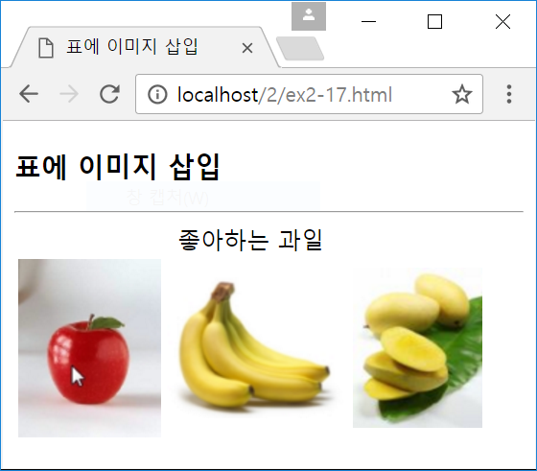
예제 2-17 이미지를 가지는 표 만들기
<!DOCTYPE html>
<html>
<head><title>표에 이미지 삽입</title></head>
<body>
<h3>표에 이미지 삽입</h3>
<hr>
<table>
<caption>좋아하는 과일</caption>
<tbody>
<tr>
<td><img src="media/apple.jpg"></td>
<td><img src="media/banana.jpg"></td>
<td><img src="media/mango.jpg"></td>
</tr>
</tbody>
</table>
</body>
</html>
디폴트 굵기(0)로 하여 테두리 제거.
굵기 조절은 CSS3로 하는 것이 바람직
이미지들은 HTML 파일이 있는 경로 아래 media 폴더를 만들고 그 곳에 두면 된다.

Slide 30
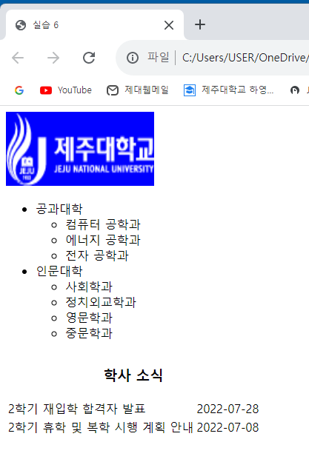
실습 6

Slide 31
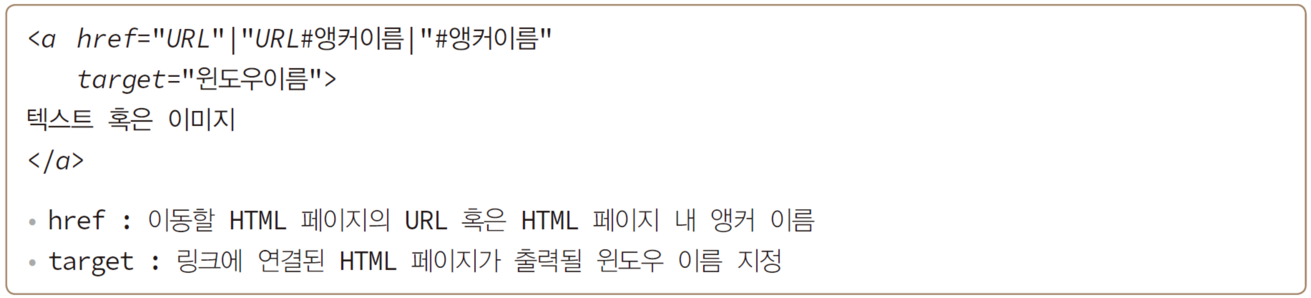
하이퍼링크 만들기, ( )
( ) 태그의 ( ) 속성을 이용하여 하이퍼링크 작성
하이퍼링크(hyperlink)란?
다른 HTML 페이지의 연결 고리
같은 웹 사이트의 다른 HTML 페이지
다른 웹 사이트의 HTML 페이지 모두 연결 가능
하이퍼링크는 텍스트나 이미지로 작성
항해
하이퍼링크를 따라 다른 웹 페이지를 방문하는 것

Slide 32
하이퍼링크 만들기
( ) 태그의 ( ) 속성에 하이퍼링크 작성
같은 웹 사이트에 있는 웹 페이지 연결
다른 웹 사이트의 웹 페이지 연결
이미지 하이퍼링크 만들기
<a href=“picturepage.html”>클릭하면 사진 페이지로 이동합니다.</a>
<a href=“http://www.naver.com”>네이버</a>
<a href=“http://www.siter.com/login.html”>사이트 로그인</a>
<a href=“http://www.naver.com”>
<img src=“naver.png” alt=“네이버사이트”>
</a>

Slide 33
하이퍼링크 텍스트의 색
하이퍼링크 텍스트의 색
링크 텍스트(standard link) 처음 색 – 밑줄과 함께 blue
방문 후 링크(visited lnk) 색 – purple
마우스로 링크를 누르고 있는 동안(active link) – red
링크 색 변경 가능
CSS3를 이용하여 링크 색 지정 가능

Slide 34
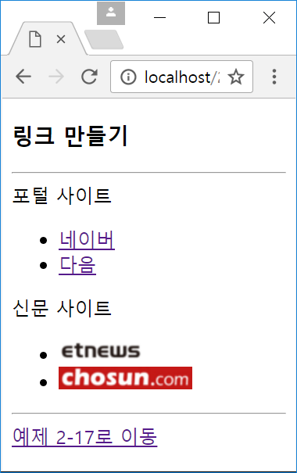
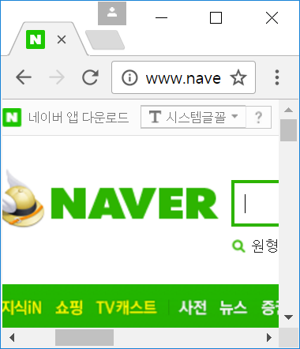
예제 2–18 하이퍼링크 만들기
<!DOCTYPE html>
<html><head><title>링크 만들기</title></head>
<body>
<h3>링크 만들기</h3>
<hr>
포털 사이트
<ul>
<li><a href="http://www.naver.com">네이버</a></li>
<li><a href="http://www.daum.net">다음</a></li>
</ul>
신문 사이트
<ul>
<li><a href="http://www.etnews.com">
<img src="media/iconetnews.png" alt="전자신문">
</a>
</li>
<li><a href="http://www.chosun.com">
<img src="media/iconchosun.png" alt="조선일보">
</a>
</li>
</ul>
<hr>
<a href="ex2-17.html">예제 2-17로 이동</a>
</body>
</html>
링크 클릭
현재 사이트의 다른 페이지로 이동하는 링크

Slide 35
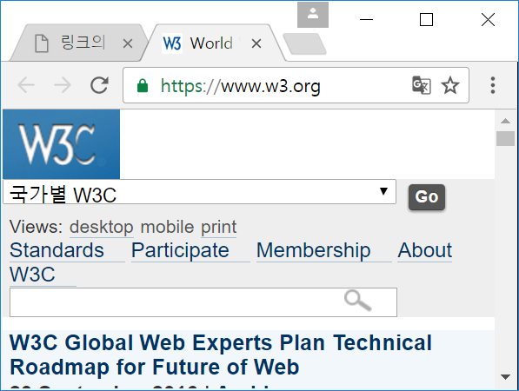
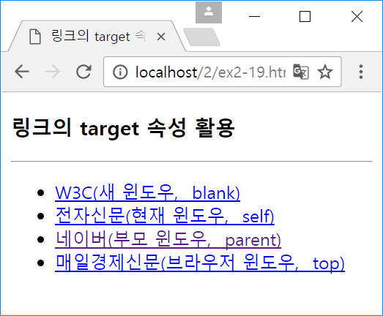
예제 2-19 링크의 target 속성 활용
<!DOCTYPE html>
<html>
<head><title>링크의 target 속성 활용</title></head>
<body>
<h3>링크의 target 속성 활용</h3>
<hr>
<ul>
<li><a href="http://www.w3.org" target="_blank">W3C(새 윈도우, _blank)</a>
<li><a href="http://www.etnews.com" target="_self">전자신문(현재 윈도우, _self)</a>
<li><a href="http://www.naver.com" target="_parent">네이버(부모 윈도우, _parent)</a>
<li><a href="http://www.mk.co.kr" target="_top">매일경제신문(브라우저 윈도우, _top)</a>
</ul>
</body>
</html>
새 탭에서 열기

Slide 36
( ) 태그의 ( ) 속성으로 앵커 만들기
앵커?
HTML 페이지 내의 특정 위치
<a id=“앵커이름”>으로 앵커 생성
<a id="chap1">1장 서론</a>
…
…
…
<a href=“#chap1”>서론으로 가기</a>
chap1 앵커
클릭하면 chap1 앵커 위치로 이동시키는 하이퍼링크

Slide 37
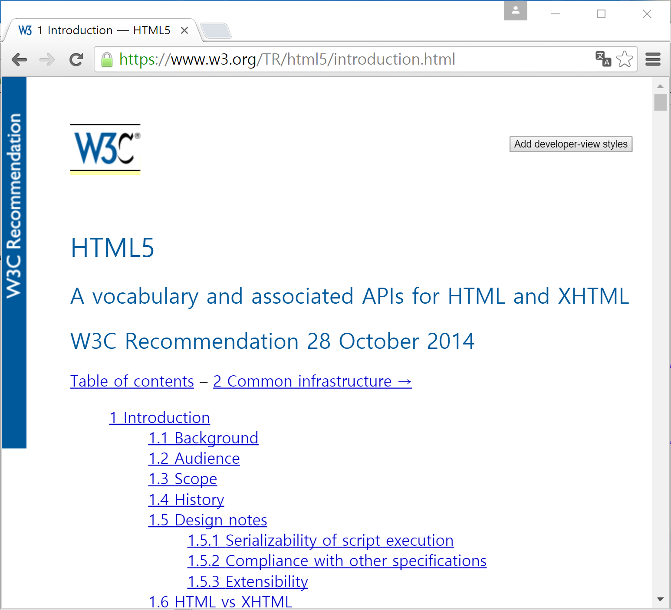
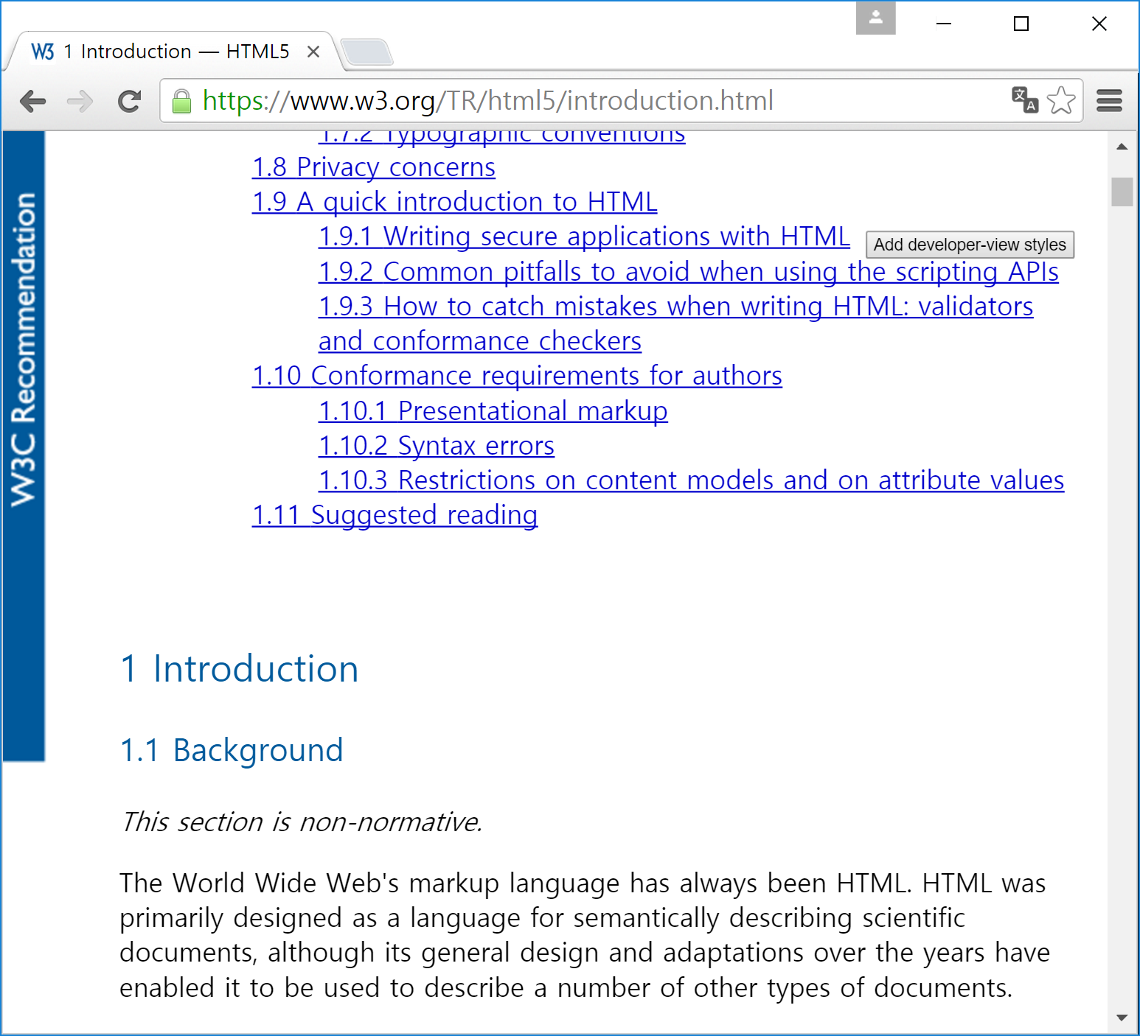
동일 페이지 내 앵커와 링크 사례
링크
<a href="#intro">1 Introduction</a>
앵커
<h3 id="intro">1 Introduction</h3>

Slide 38
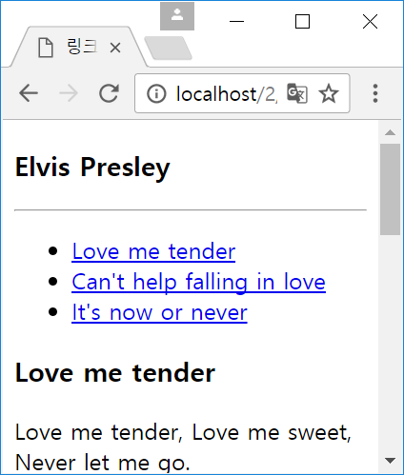
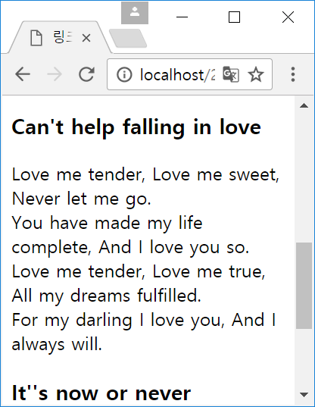
예제 2–20 앵커로 이동하는 링크 만들기
<!DOCTYPE html>
<html>
<head><title>링크 만들기</title></head>
<body>
<h3>Elvis Presley</h3>
<hr>
<ul>
<li><a href="#love">Love me tender</a>
<li><a href="#can">Can't help falling in love</a>
<li><a href="#it">It's now or never</a>
</ul>
<h3 id="love">Love me tender</h3>
Love me tender, Love me sweet, Never let me go.<br>
You have made my life complete, <br>
And I love you so.<br>
Love me tender, Love me true, <br>
All my dreams fulfilled.<br>
For my darling I love you, And I always will.<br>
<h3 id="can">Can't help falling in love</h3>
Love me tender, Love me sweet, Never let me go.<br>
You have made my life complete, And I love you so.<br>
Love me tender, Love me true, All my dreams fulfilled.<br>
For my darling I love you, And I always will.<br>
<h3 id="it">It''s now or never</h3>
It's now or never, Come hold me tight<br>
Kiss me my darling, Be mine tonight<br>
Tomorrow will be too late,<br>
It's now or never. My love won't wait.<br>
</body>
</html>
링크
앵커
앵커 위치로 이동

Slide 39
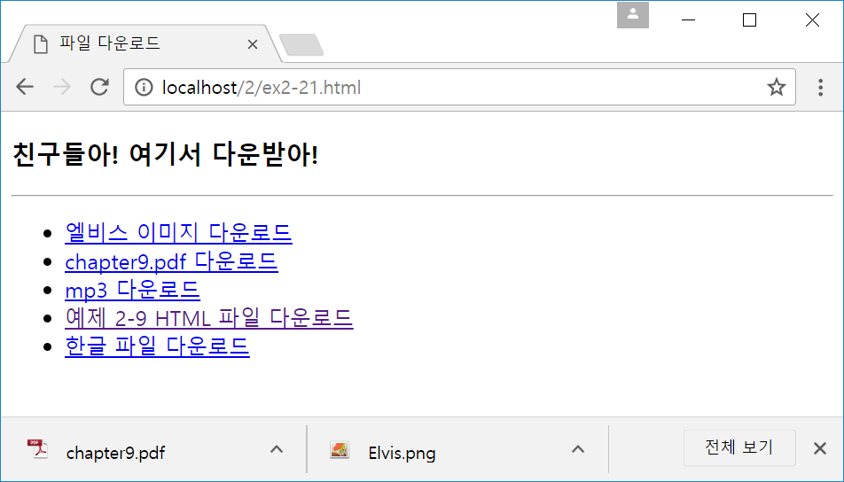
예제 2-21 파일 다운로드 링크 만들기
<!DOCTYPE html>
<html>
<head><title>파일 다운로드</title></head>
<body>
<h3>친구들아! 여기서 다운받아!</h3>
<hr>
<ul>
<li><a href="media/Elvis.png" download>엘비스 이미지 다운로드</a>
<li><a href="media/chapter9.pdf" download>chapter9.pdf 다운로드 </a>
<li><a href="media/EmbraceableYou.mp3" download>mp3 다운로드</a>
<li><a href="ex2-09.html" download> 예제 2-9 HTML 파일 다운로드</a>
<li><a href="media/test.hwp" download>한글 파일 다운로드</a>
</ul>
</body>
</html>
링크 클릭 시 이미지 파일 다운 로드

Slide 40
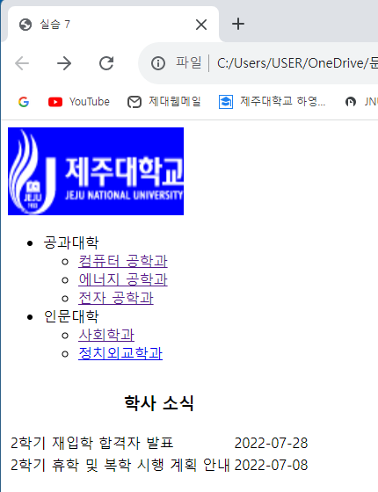
실습 7

